Slide 1

JDBC
Pázmány Péter Katolikus Egyetem Információs Technológiai és Bionikai Kar
Készítette: Hegedűs Bettina

Slide 2
Alkalmazás fejlesztési lehetőségek
SQL procedurális kiterjesztései (PL/SQL és társai)
„Embendded SQL”: az SQL utasításokat beágyazzuk egy host nyelvbe (C,C++ stb.) ezeket fordítás előtt egy előfordító (precompiler) megfelelő függvényhívásokra cseréli.
Speciális kapcsolódási eszközök, programkönyvtárak alkalmazásával, amelyek segítségével csatlakozni tudunk az adatforráshoz (pl.: ODBC, JDBC)

Slide 3
ODBC és JDBC
API (Application Program Interface) mellyel az adatbázis szervert lehet elérni
A JDBC API szolgáltatásai
Kapcsolat létrehozása egy adatforrással(data source)
Lekérdező valamint módosító parancsolat lehet küldeni az adatforrásnak
Lekérdezések eredményeinek feldolgozása
Az ODBC (Open Database Connectivity; Microsoft) C, C++, C# és Visual Basic környezetben
A JDBC (Java Database Connectivity) JAVA-hoz

Slide 4
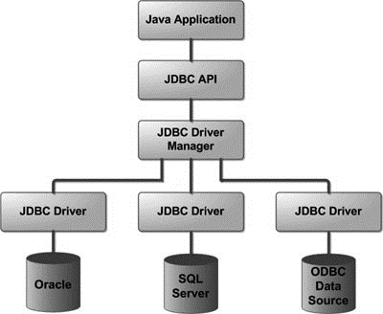
JDBC felépítése
Java alkalmazás (kapcsolat nyitás/zárás, SQL kód küldése)
Driver Manager(ez tölti be az ún. JDBC Drivert)
Driver(az adatbázis kezelő , adatforrás gyártója adja)
Data Source (ami végrehajtja a lekérdezést)

Slide 5
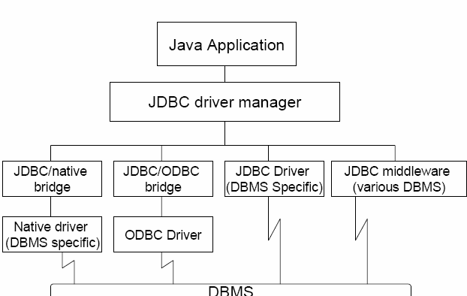
JDBC felépítése
Type 1
Type 4
Type 2
Type 3
Notes:
A driver nem más, mint egy kliensoldali adapter, amely a java program kéréseit átalakítja az adatbázisszerver által értelmezhető formára.
Típusai:
A legtöbb relációs adatbázisszerverhez léteznek driverek. Ezeket a következő módon tipizálják:
Type 1 – JDBC-ODBC híd
Type 2 – natív driver
Type 3 – pure java, hálózati protokoll driver
Type 4 – pure java, natív protokoll drive

Slide 6
JDBC használati lépései
Lépések:
Betöltjük a Java programunkba a Drivert
Csatlakozunk az adatforráshoz
Végrehajtjuk az SQL utasítást
Részleteiben
JVM betölti a Driver interfészt megvalósító osztályt és regisztrálja a DriverManager-nél a DriverManager-től kérünk egy Connection-t
A Connectiontól pedig egy Statement-et
A Statement-tel hajtjuk végre az SQL utasítást, aminek az eredménye egy ResultSet
Ez a ResultSet pedig iterátor segítségével bejárható
Végén lezárjuk a kapcsolatot.

Slide 7
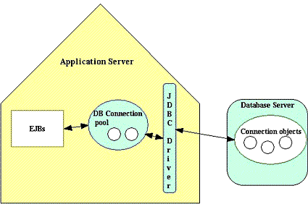
JDBC driver betöltés módjai
DataSource
DataSource interfész segítségével az adatforrás használata jobban optimalizálható,
adatforrás URL-jét nem szükséges fixen kódolnunk, JNDI-t elég ismerni -> hordozhatóság
DataManager
Mindent kell ismerni a kódban
host,
port,
username,
password,
driver class)
PL.:"jdbc:oracle:thin:@oracle.itk.ppke.hu:1521:gyak"

Slide 8
DataSource
import java.sql.*;
Import oracle.jdbc.pool.*;
public class ora {
public static void main(String[] args) throws ClassNotFoundException, SQLException
{
String url="jdbc:oracle:thin:@oracle.itk.ppke.hu:1521:pract";
String felh="user";
String pass="pass";
OracleDataSource ods=new OracleDataSource();
ods.setURL(url);
ods.setUser(felh);
ods.setPassword(pass);
Connection conn=ods.getConnection();
}
}

Slide 9
DriverManager
import java.sql.*;
import oracle.jdbc.pool.*;
public class ora{
public static void main(String[] args)
throws ClassNotFoundException, SQLException
{
String url="jdbc:oracle:thin:@oracle.itk.ppke.hu:1521:gyak";
String usr="user";
String pass=„pass";
String adatbazis="oracle.jdbc.driver.OracleDriver";
Class.forName(adatbazis);
Connection conn= DriverManager.getConnection(url,usr,pass);
}
}

Slide 10
JDBC URL
host:port:service
String url="jdbc:oracle:thin:@oracle.itk.ppke.hu:1521:gyak
JDBC Driver név
Más adatbáziskezelő, más formátumú a JDBC URL
JDBC url: vigyázat, Oracle Pluggable Database
https://technology.amis.nl/2016/01/10/create-jdbc-data-source-or-jdbc-url-database-connection-to-an-oracle-pluggable-database/

Slide 11
Statement használata
Statement:
executeQuery: a paraméterében megadott SQL lekérdezést végrehajtja, majd az eredménytáblával (ResultSet) tér vissza.
Statement stat1 = myCon.createStatement ();
Stat1.executeQuery("SELECT * FROM test");
executeUpdate: a paraméterében megadott SQL utasítást végrehajtja, majd a módosított sorok számával tér vissza.
execute: a paraméterében megadott SQL utasítást hajtja végre. Az előző két metódus általánosításának tekinthető. Visszatérési értéke true, ha az utasítás által visszaadott eredmény ResultSet típusú, ekkor az a Statement.getResultSet metódussal kérdezhető le.
Notes:
Egyszerű SQL utasítások végrehajtására a Statement interfész szolgál.

Slide 12
PreparedStatement:
Paraméterezhető SQL lekérdezés. Előnyei:
Cache-elődik
Lekérdezési terv csak egyszer készül el
SQL Injection ellen véd
PreparedStatement stat2 = myCon.prepareStatement (
"SELECT beer, price FROM Sells WHERE bar = ?");
CallableStatement
Eljárás- és függvényhíváshoz
CallableStatement stat3 =
myCon.prepareCall ("{call JoeMenu(?, ?)}");

Slide 13
PreparedStatementek hívása
A JDBC megkülönbözteti a lekérdezéseket a módosításoktól:
executeQuery()
executeUpdate()
Query:
stat2.setString(1, "Joe’’s Bar");
ResultSet menu = stat2.executeQuery();
Update:
String sql="INSERT INTO Dept VALUES(?,?,?,?)";
PreparedStatment pstmt=con.prepareStatement(sql);
pstmt.clearParameters();
pstmt.setInt(1,depno);
pstmt.setString(2,depname);
pstmt.setInt(3, depmngr);
pstmt.setString(4,deploc);
int numRows = pstmt.executeUpdate();

Slide 14
ResultSet
A ResultSet tartalmazza a lekérdezések eredményeit, soronként. Lényegében úgy viselkedik, mint egy kurzor/iterátor.
next() metódus meghívásával tovább lép a következő sorra és igaz értékkel tér vissza
Ha már nincs több elem a ResultSet-ben, akkor hamis értékkel tér vissza
A ResultSet-ből a getInt(i), getString(i) stb. függvényekkel lehet kiszedni az
adatokat, ahol az "i" az attribútum neve vagy sorszáma a relációban.
next()-en kívül van még, previous(), last(), first() stb.
Egy utasítás végrehajtása akkor zárul le, ha az összes visszaadott eredménytábla fel lett dolgozva (minden sora kiolvasásra került). Az utasítás végrehajtása manuálisan is lezárható a Statement.close metódussal.

Slide 15
ResultSet alkalmazása
ResultSet menu = stat1.executeQuery("SELECT beer, price FROM Sells WHERE bar = ’Joe’’s Bar’ ");
while (menu.next())
{
theBeer = menu.getString(1);
thePrice = menu.getFloat("price");
}

Slide 16
Tranzakció kezelés
Immediate az alapértelmezés
Autocommit van alapértelmezésben, amit át lehet
természetesen állítani és használni a commit(), rollback()
metódusokat igény szerint
CLOSE() fontos lezárni a kapcsolatot már csak a tranzakció kezelések miatt is

Slide 17
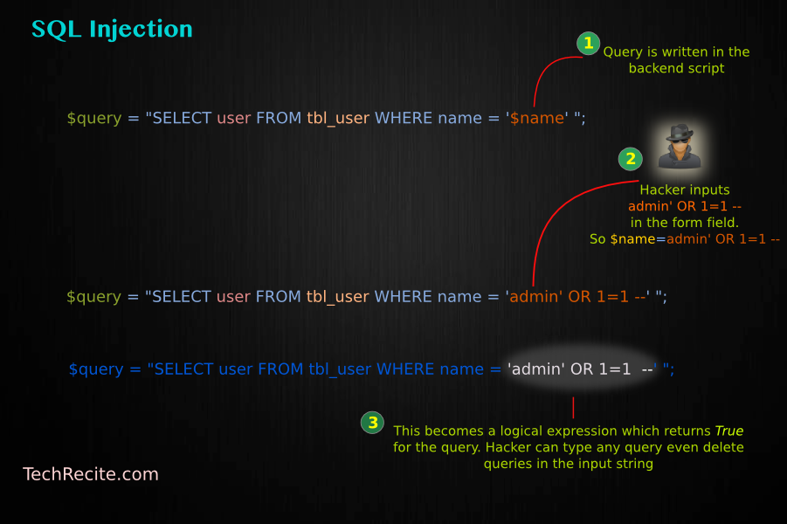
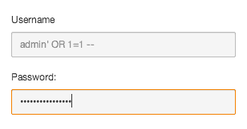
17
http://www.programmerinterview.com/index.php/database-sql/sql-injection-example/

Slide 18
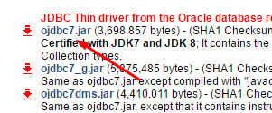
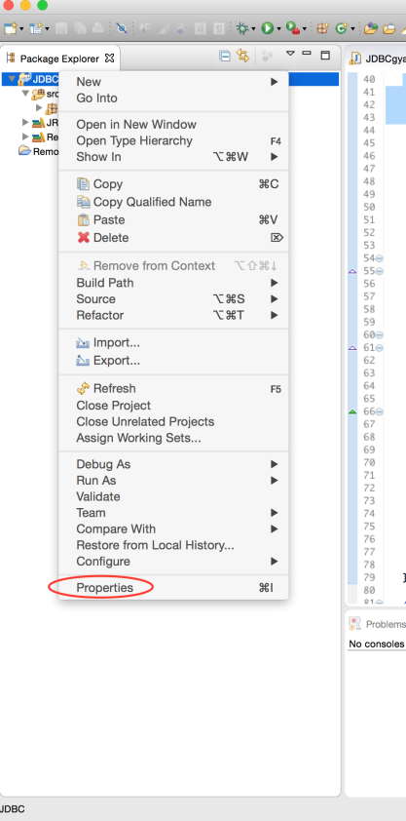
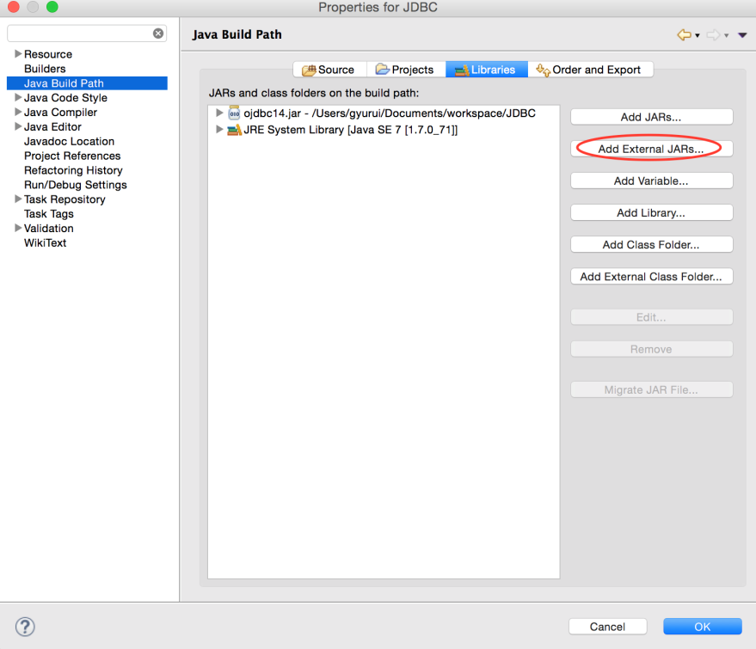
Feladat
Eclipse megnyitása, új Java projekt
Megfelelő JDBC driver letöltése (JDBC Thin for 12c Release 1) http://www.oracle.com/technetwork/database/features/jdbc/default-2280470.html Projekt név → Properties → Java Build Path → Add external JAR

Slide 19
Tesztelje a driver működését:
Létesítsen JDBC kapcsolatot az egyetemi Oracle adatbázissal.
Kapcsolati adatok mint az SQL developer-ben (az is egy Java alkalmazás, ami JDBC-n kapcsolódik az Oracle-hez)
JDBC url: vigyázat, Oracle Pluggable Database
https://technology.amis.nl/2016/01/10/create-jdbc-data-source-or-jdbc-url-database-connection-to-an-oracle-pluggable-database/

Slide 20
Hozza létre a következő táblát az adatbázisban. Az id értékeket ne kézzel kelljen megadni.
series tábla:
series_id NUMBER
series_name VARCHAR
description VARCHAR
next_episode DATE

Slide 21
Készítsen egy új projektet javaban.
Készítsen egy SOROZAT nyilvántartó alkalmazást a következő specifikáció alapján.
Lehet gui-s vagy console-os az alkalmazás
Hint a GUI építéshez:
Window Builder , Install new software
http://download.eclipse.org/windowbuilder/WB/release/R201406251200/4.4/

Slide 22
A program tudjon hozzáadni a series táblához nevet, leírást és következő rész dátumát.
Az alkalmazás tudjon törölni a series táblából. (id alapján)
A sorozat neveket egy listába legyen lehetőség lekérdezni.
Egy sorozat név kiválasztásakor jelenjen meg róla a leírás és a következő rész dátuma.
A sorozat dátuma és leírása legyen szerkeszthető.
A feladatokat prepared statement segítségével oldja meg.
Készítsen Logot a lekérdezésekhez (írja ki egy fájlba vagy jelenítse meg a console-on).

